Slide 2
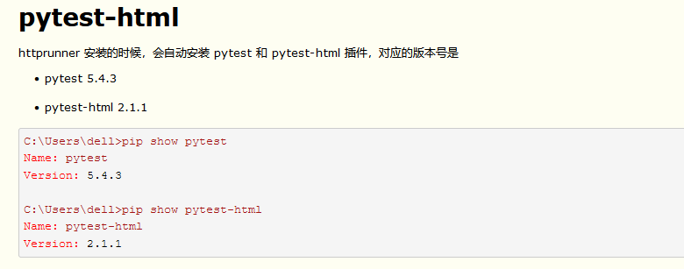
7.1 生成 pytest-html 报告

Slide 3
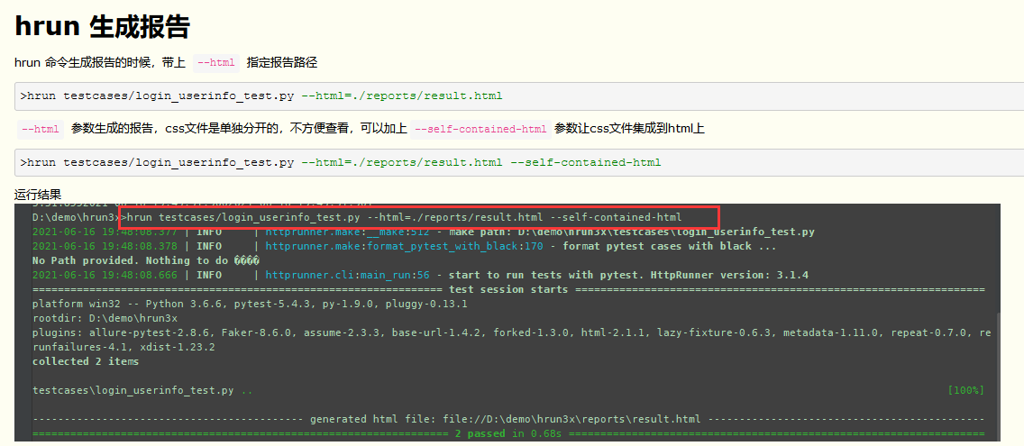
--html=./reports/result.html --self-contained-html

Slide 4
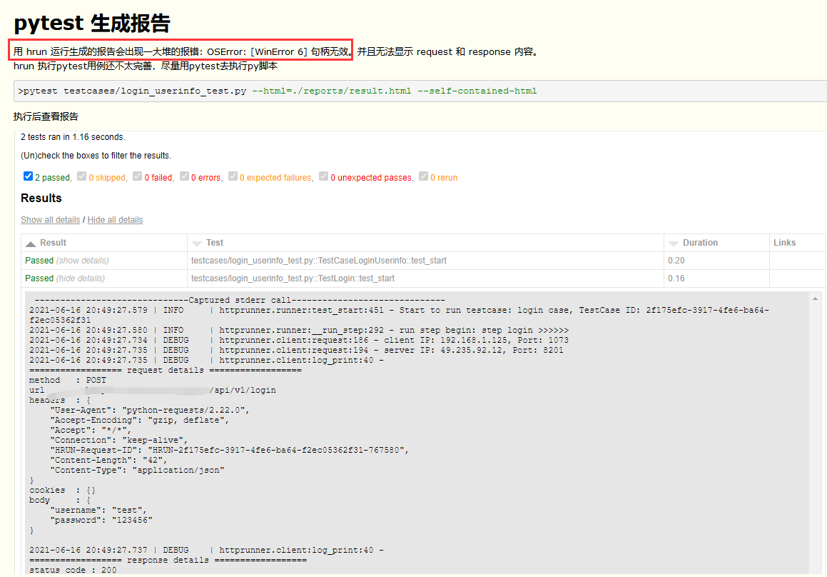

Slide 5
总结：
生成 html 报告，用 pytest 命令执行
hrun 运行的报告有bug, 不推荐

Slide 6
7.2 Allure报告
httprunner 3.x版本是基于 pytest 的，pytest 当然是可以支持 allure 报告了
windows环境版本：
python 3.6版本
pytest 5.4.3版本
allure-pytest 2.8.6 最新版
allure 命令行 2.13.0 版本(依赖JDK1.8环境)

Slide 7
allure-pytest 环境准备
使用 pip 安装 allure-pytest, 加上--index-url 国内下载源，下载会快一些
pip install allure-pytest==2.8.6 --index-url https://pypi.douban.com/simple
运行用例时候如果报错：
AttributeError: module 'allure' has no attribute 'severity_level‘
这个是pytest-allure-adaptor 这个插件与 allure-pytest 不能共存，卸载掉 pytest-allure-adaptor
> pip uninstall pytest-allure-adaptor

Slide 8
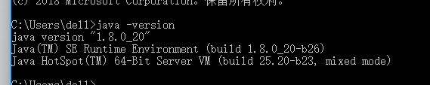
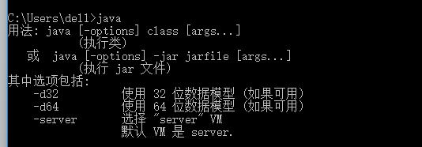
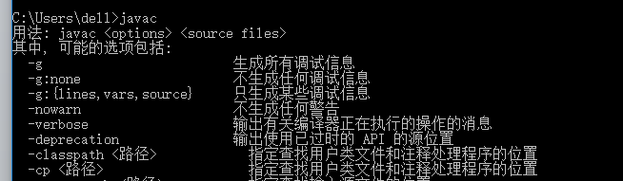
Allure命令行工具是依赖 jdk 环境的，先检查本机JDK版本

Slide 9
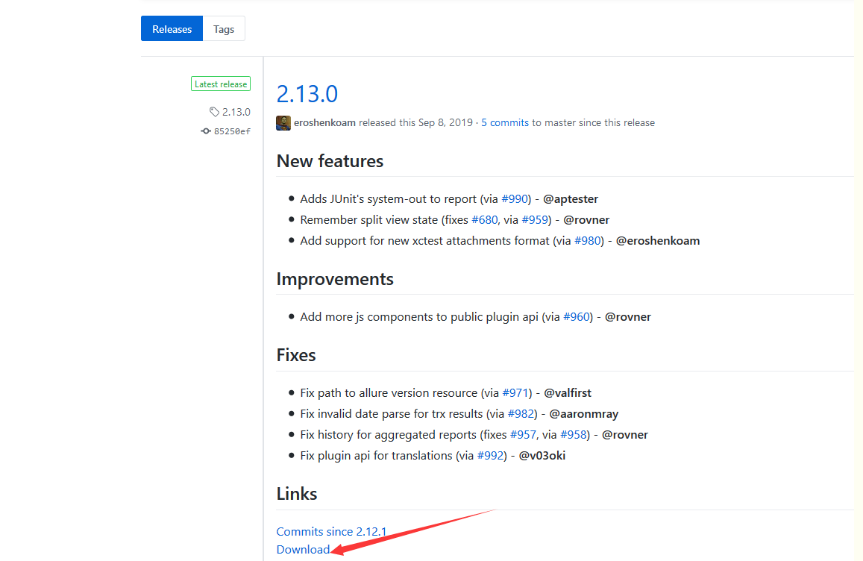
allure 命令行工具
allure 是一个命令行工具，需要去github上下载https://github.com/allure-framework/allure2/releases 注意不要下载2.13.10版本，这个版本有问题，很多同学使用这个版本会出现打开allure报告是空白页

Slide 10
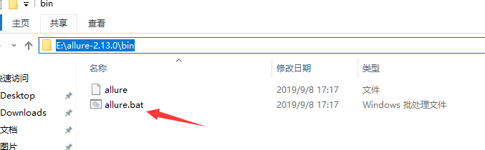
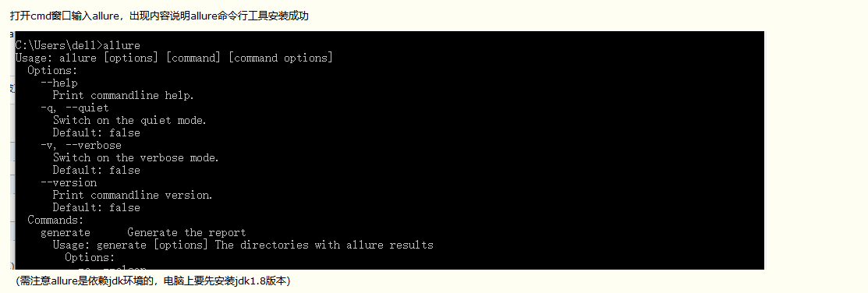
下载后解压，添加到环境变量 E:\allure-2.13.0\bin

Slide 11
生成 allure 报告
运行用例和生成allure报告是2个分开的步骤，运行用例生成json格式的报告文件，--alluredir 指定报告路径
>hrun testcases/login_env.yml --alluredir ./allure_report
也可以用pytest命令运行py文件（推荐用pytest）
>pytest testcases/login_userinfo_test.py --alluredir ./allure_report
运行后会在当前目录生成allure_report文件夹，使用allure目录行工具启动服务
>allure serve ./allure_report

Slide 12
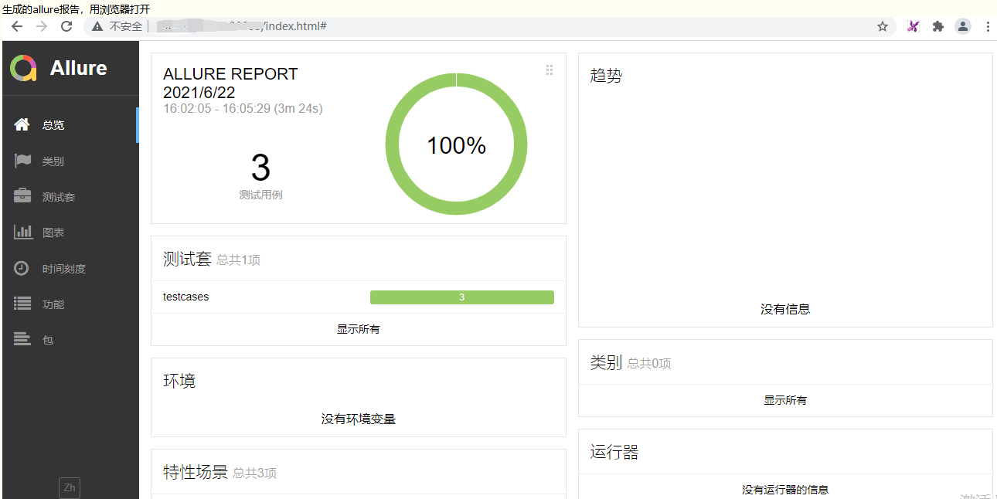
浏览器打开报告

Slide 13
如果报告要给到别人看，如何解决？
Allure报告是需要启动服务的，一般需要准备一台服务器，
搭建好服务，给别人allure报告的url地址就能访问
（具体看最后一章结合jenkins工具，生成报告发邮件给领导）

Slide 14

课后咨询
在学习过程中有疑问的，可以课后联系本人
微信/QQ：283340479
扫码关注公众号

